Slide 1
Tillämpad Mjukvaruutveckling Lektion 1

Slide 2
Projekt setup fortsättning
En bra struktur innebär en bra miljö för både utveckling och bra möjlighet till debuggning och optimering
Det ni kan göra med den struktur ni nu satt upp är att skapa olika förutsättningar för de olika projekten
Ni kanske inte ens behöver bygga ett av dom? (audio, fysik)
Ni kanske vill köra ett av projekten i release för att snabba upp exekvering?
Säg att ni sitter och debuggar gameplay, då kanske vi vill ha bra fart på renderingen. Bra! Sätt då er engine i release!

Slide 3
Optimering
Vad är optimering?
Varför ska vi bry oss med dagens datorer?
Rendering
Vertexbaserad
Indexbaserad
Shaders
Inputlayout
Instancierat
Drawcalls

Slide 4
Optimering
Hur tittar vi på hur vi optimerar?
Steg 1: Skriv optimerad kod
Algoritmer
Loopar
Renderingstekniker
Steg 2: Se till att hela pipelinen tänker optimerat
Grafiker
Polygoner
Texturer
LD
Levels
Modulära delar
Design
Ska vi ha en explosion när vi redan har ett vattenfall i samma scene?
Ljud
Spela inte upp för många ljud sammtidigt
Kvalite?

Slide 5
INTRODUKTION TILL INTEL VTUNE

Slide 6
Introduktion till Intel VTune
Vtune är ett verktyg
Stand alone GUI
Integrerad i Visual Studio
Command line
Väldigt likt det vi kör i branchen vad gäller interface
Vi kör aldrig/sällan det integrerade verktyget i visual studio då det inte möter kraven
Dock fungerar det bra i många fall, ni ska såklart testa detta också!

Slide 7
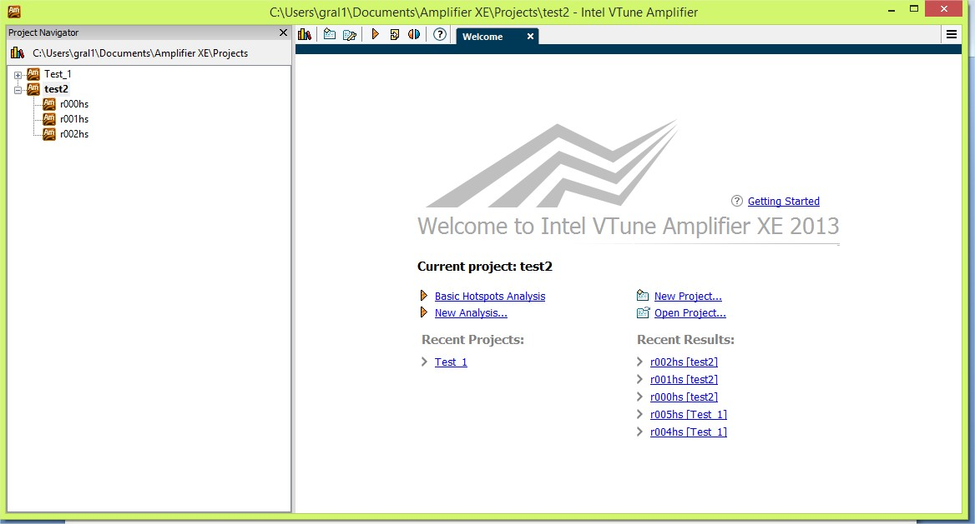
Introduktion till Intel VTune

Slide 8
Introduktion till Intel VTune
En ”performance analyzer”.
Använder speciella hårdvaruregister – funkar bara på Intels processorer
Det finns liknande för AMD
”Samplar” registren och samlar in data baserat på de inställningar man gjort
Kräver ingen särskild ”profile build”, men behöver debuginfon (.pdb) för att funka väl
Arbetar med ”projekt” och ”aktiviteter”
Mäter inte grafikprocessorn!
Detta kollar vi på senare
AAA företag skriver ofta verktyget själv för egen integrering i motorn

Slide 9
Introduktion till Intel VTune
Olika sätt att samla in performance data.
Sampling
Tidsbaserad
Eventbaserad
Counter Monitor
Övergripande bild över vad som händer i systemet
Task Manager på steroider

Slide 10
Introduktion till Intel VTune
Tidsbaserad
Starta ditt program och kör under X sekunder/minuter/år
Eventbaserad
Sätt upp start och stopp funktioner via er kod för att se specifika kostnader för era funktioner (t.ex era model laddare (som kommer senare))

Slide 11
Introduktion till Intel VTune
Olika sätt att titta på performance data.
Varje datainsamlare har flera olika vyer
Finns beskrivna i hjälpen om VTune
Vi kommer att gå igenom de viktigaste
Bäst att lära några som man känner sig bekväm med (och som täcker merparten av vad man någonsin behöver)
Viktigast att man samlar in ”rätt” data
Bench marks som man kan köra upprepade gånger
Typfall
Extremfall

Slide 12
Tools
Finns det andra verktyg?
Massor
Olika avancerade, olika prisklasser
Very sleepy – gratis
VS2015, fungerar i många fall
DEMO!

Slide 13
Tools
Very sleepy
+Snabbt och enkelt
-Mindre kraftfullt
-Inga events
Men bra generell ”vad är det som tar kraft”

Slide 14
Tools
VS2015
+Snabbt och enkelt
+Finns redan på plats i Visual Studio
-Mindre kraftfullt än t.ex. VTune

Slide 15
Tools
När ni är klara med en performace session ska ni utverdera resultatet
Förhoppningsvis kan vi se problemet konkret.
Men i vissa fall inte
Ni kommer kanske i början att se att problemet mynnar i DirectX funktioner.
->Present()

Slide 16
Tools
Uppgift
Se uppgiftsdokumentet

Slide 17
Utvärdering och frågor

Slide 18
Frågor
Läxa :
VGO sid 1-36.
gustav@thegameassembly.com
Ralmark_tga @ skype

